Slide 1
DIAGRAMAS DE CASO DE USO DE PROYECTO FINAL
TOP WEB
KARLA AZUCENA VAZQUEZ LARA
JACQUELINE VERA GOMEZ

Slide 2
INTRODUCCIÓN
EN ESTA ACTIVIDAD DEL PROYECTO FINAL DE SITIO WEB DE ENTRENAMIENTO EN LA VALIDACIÓN DE ENCONTRAR EL MEJOR ALGORITMO DE LOS DATOS DISTRIBUIDOS POR MEDIO DE U CLUSTER EN LA CUAL POR EL USUARIO TENEMOS TRES VISTA ADMINISTRADOR QUE SE ENCARGA DE TODO INVESTIGADOR QUE SON LAS GRAFICAS EN EL PORCENTAJE DE LA IMAGEN Y EL ESTUDIANTES LOS LOGROS EN LA CUAL ESTAN CONECTADOS PARA TENER UNA MAYOR CONMUNICACIÓN DE LA INTELIGENCIA ARTIFICIAL.

Slide 3
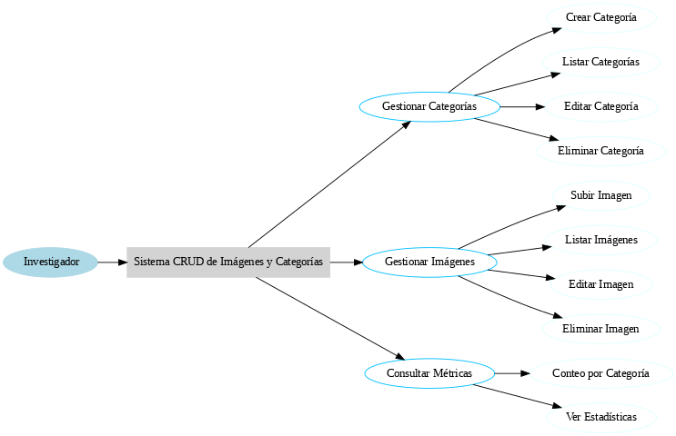
DIAGRAMA DE CASO DE USO INVESTIGADOR

Slide 4
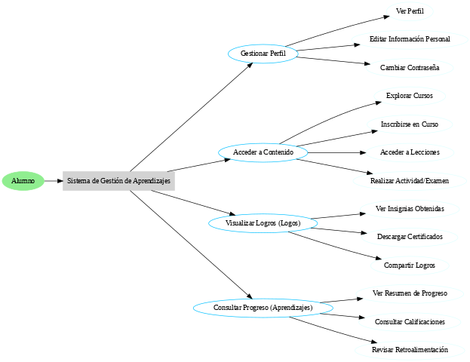
DIAGRAMA DE CASO DE USO DEL ESTUDIANTE

Slide 5
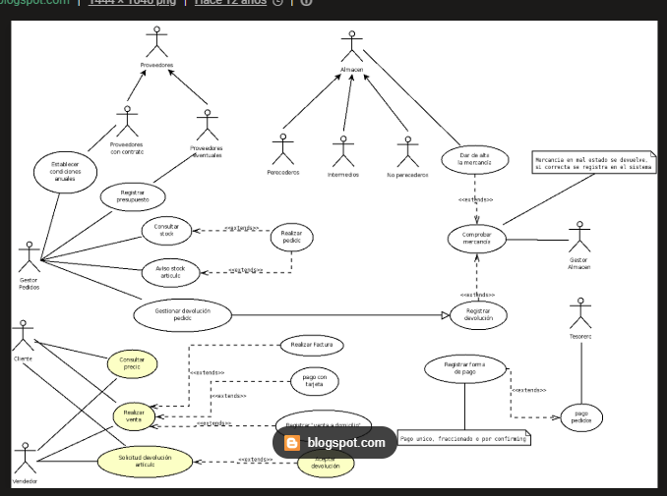
CONCLUSIÓN
LOS DIAGRAMAS OS AYUDAN A TENER LA LOGICA DE NUESTRO SISTEMA Y COMO ES SU FUNCIONAMIENTO DE CADA UNO DE ELLO QUE ES LO QUE HACE EN FUNCIONALIDAD COMO EN LA VIDA REAL

